Slide 1
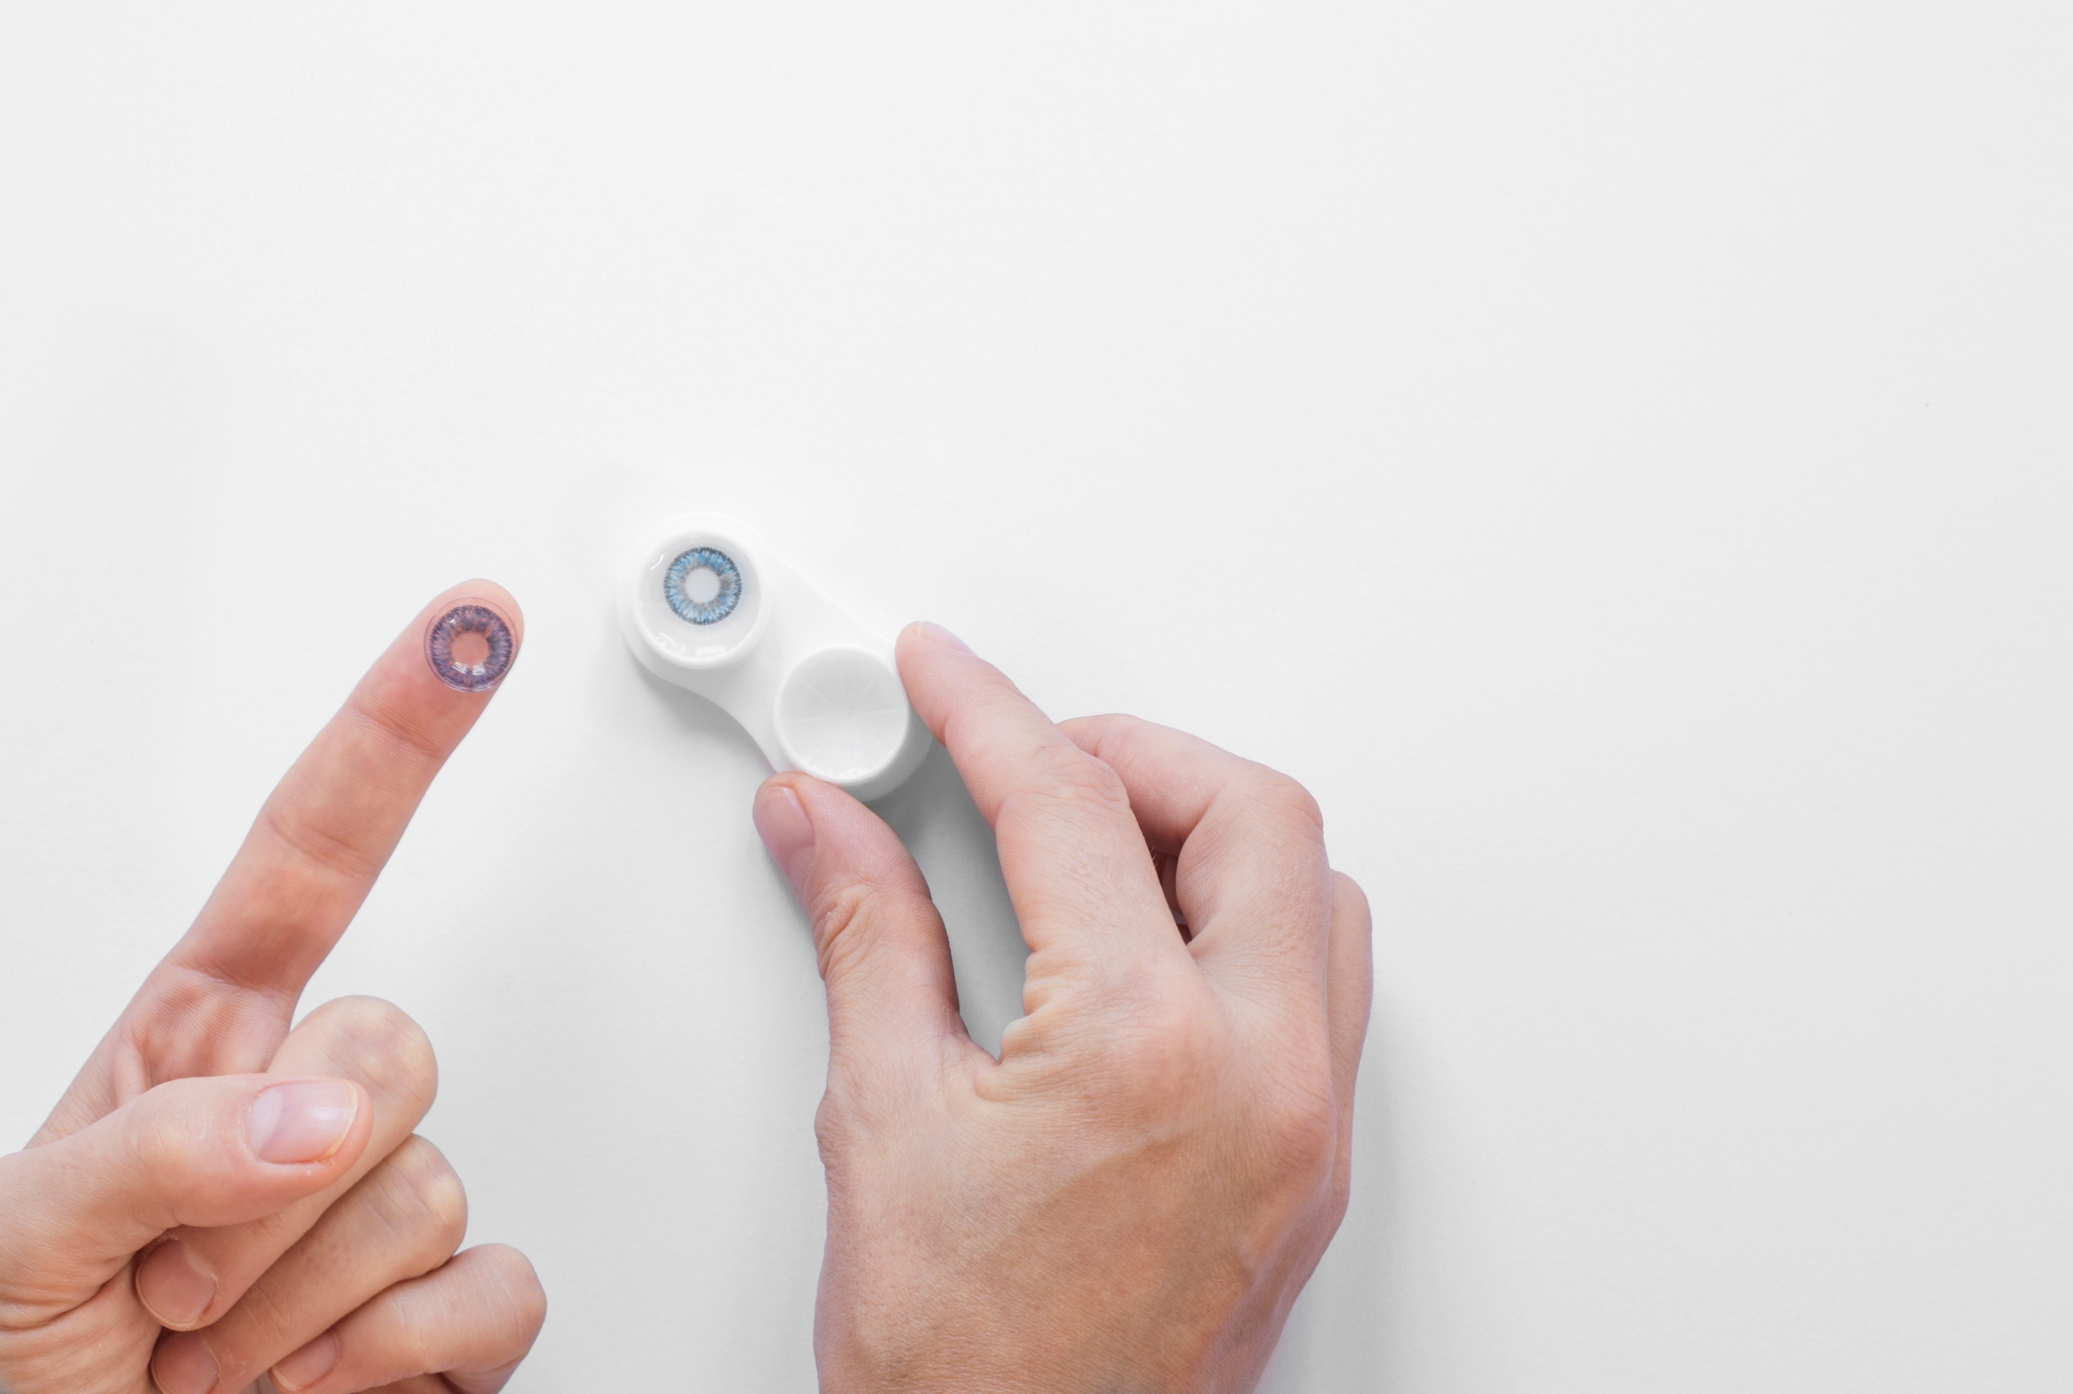
LENSPICK
데이터 기반 컬러렌즈 온,오프라인 통합 플랫폼
비즈닉스

Slide 2


지속 성장하는 국내 렌즈 시장
01
국내 콘택트렌즈 시장
국내 콘택트렌즈 판매 중 컬러렌즈 비중 현황
트렌드한 시장
연 평균
11% 이상
성장
5152억원
55.6
60.7
2624억
60
54.8
6,000
GAGR 추정
5,152
5,000
11.9%
48.3
48.1
85%
4,000
GAGR
(’17~’23)
3,677
30
여중생
11.9%
3,000
(’12~’16)
2,624
2,000
1,676
0
1,000
2008
2011
2013
2015
2017
0
2012
2013
2014
2015
2016
2017
2018
2019
2020
2021
2022
2023
해외 콘택트렌즈 시장 성장
콘택트렌즈
사용자
여고생
95%
연 평균
5% 이상
성장
39.3
20조원
16,000
15,513.30
15조원
14,678.89
15,513.30
13,894.41
14,678.89
14,000
13,156.54
13,894.41
12,462.19
13,156.54
11,808.52
12,462.19
12,000
11,192.87
11,808.52
10,612.80
11,192.87
10,000
10,612.80
GAGR
60.7
8,000
5.6%
잠 재 고 객
6,000
(’15~’22)
컬러렌즈
사용자
4,000
2,000
0
2015
2016
2017
2018
2019
2020
2021
2022
뷰티렌즈 비중증가 및 지속적 시장 성장 전망
시력교정 용도에서 뷰티아이템으로 변화
트렌드에 민감한 1020세대의 뷰티렌즈 수요

Slide 3

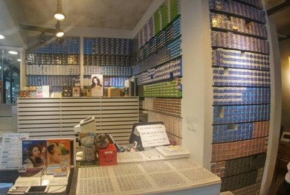
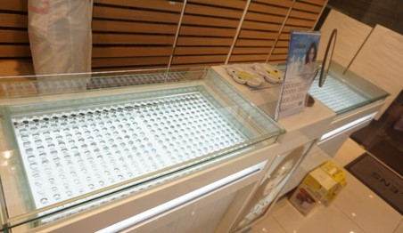



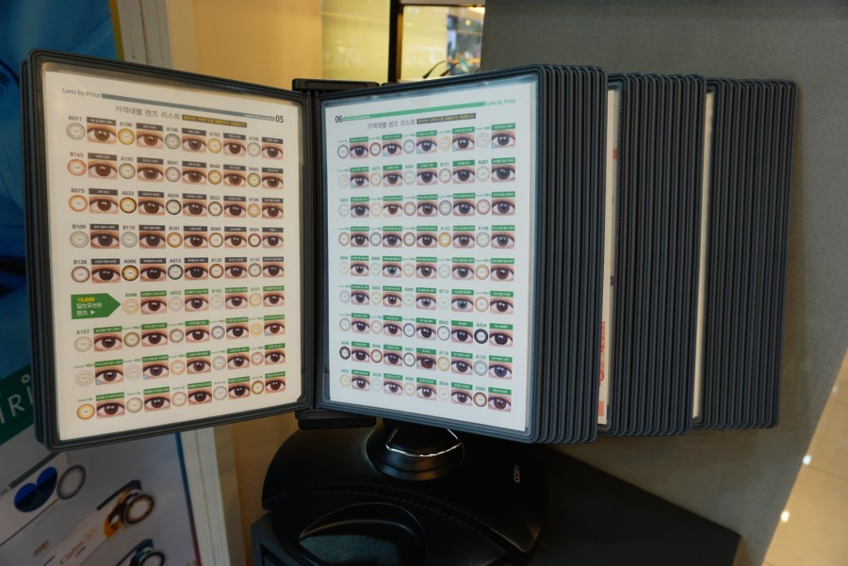
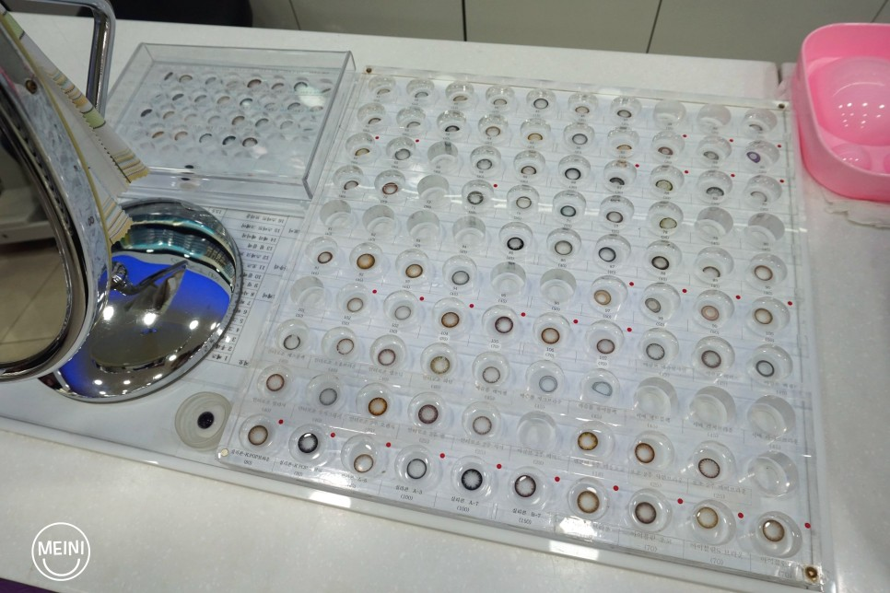
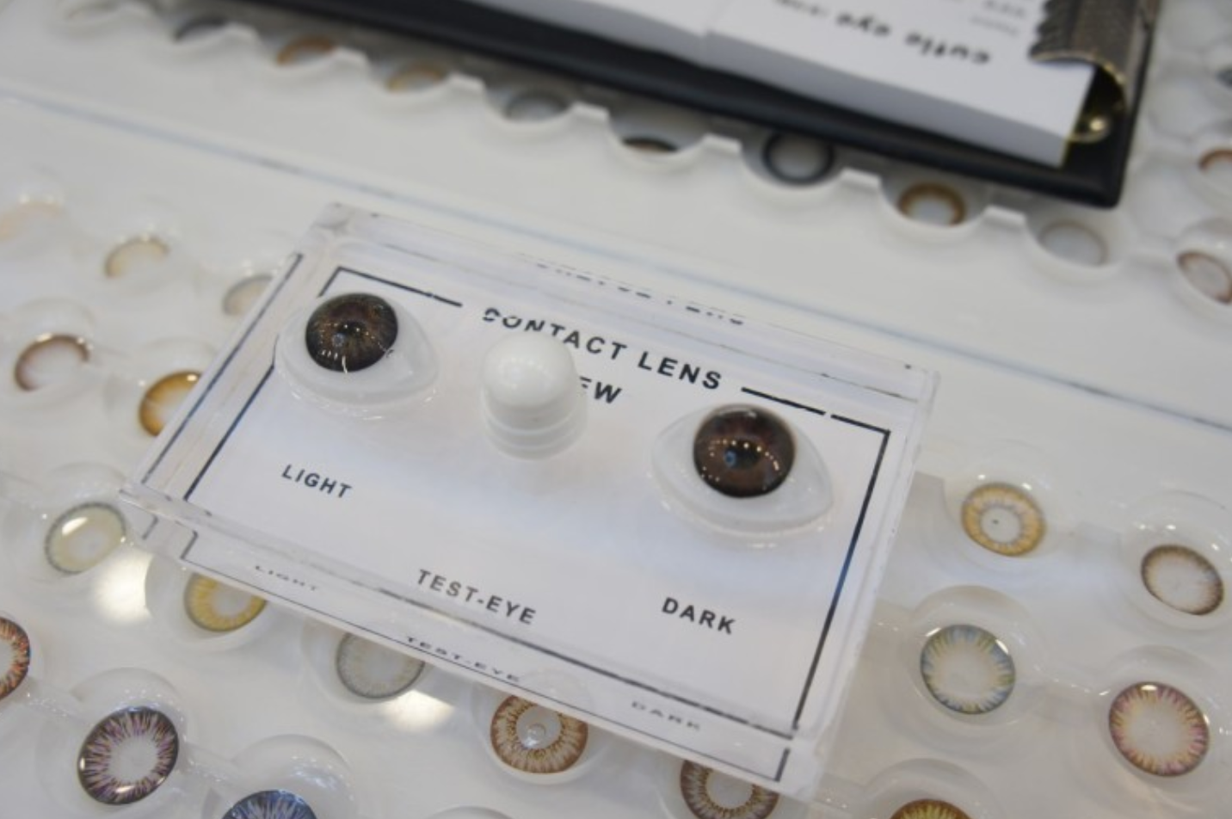
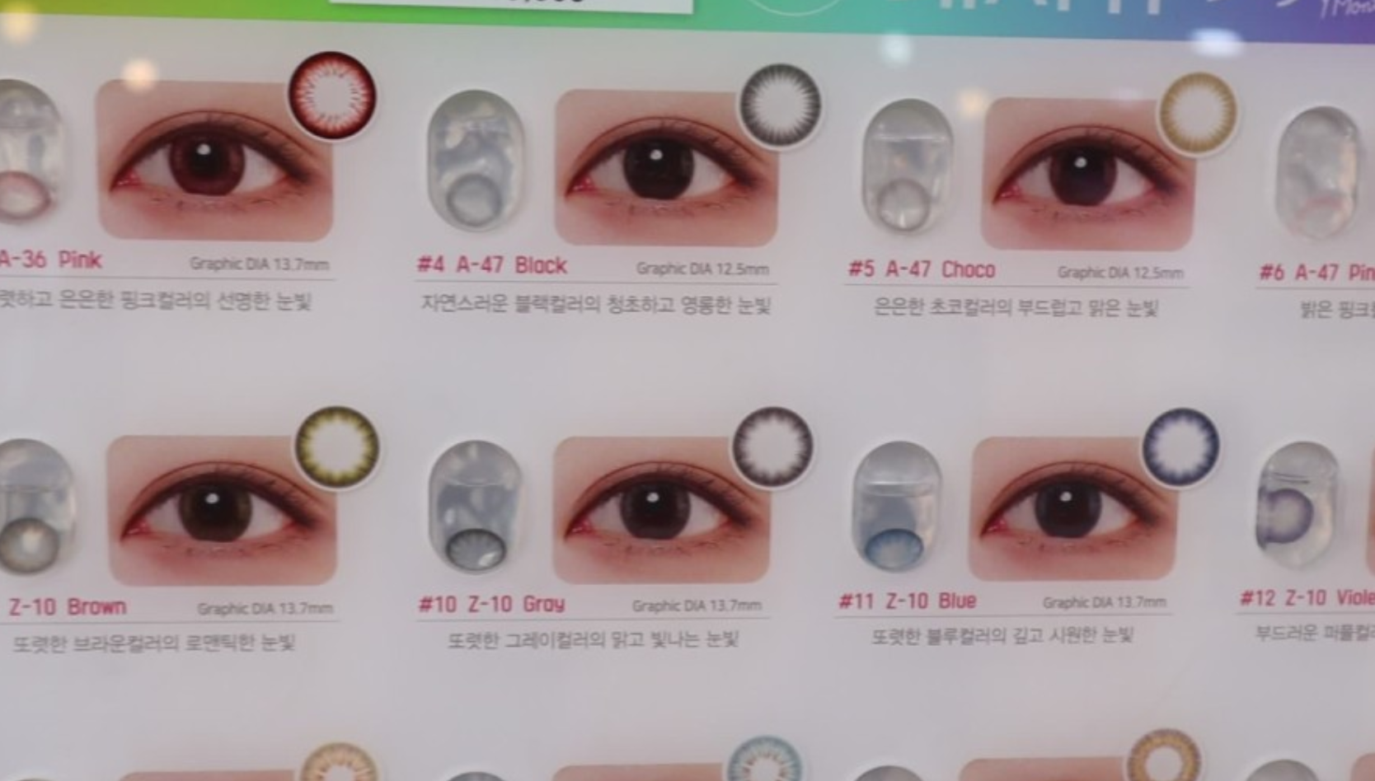
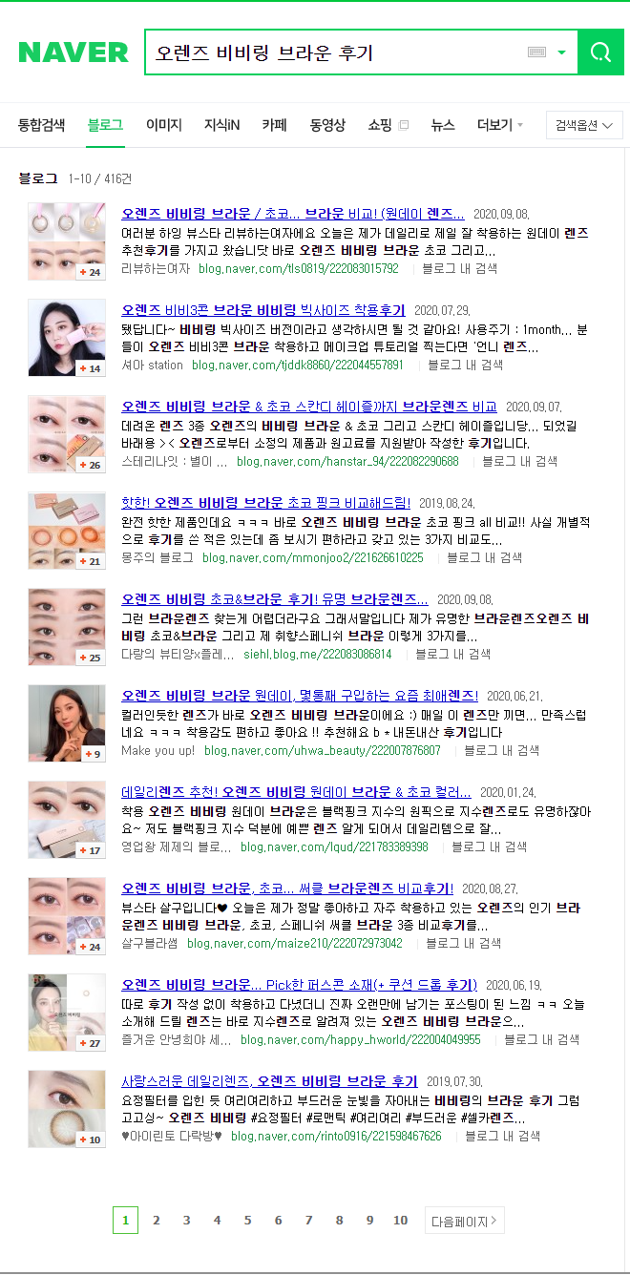
컬러렌즈 시장의 문제점
02
컬러렌즈 구매 시 오프라인 매장에서 구매
오프라인 매장
보건복지부에서 위생상의 이유로 시험 착용을 금지함
제품 구매 후기가 흩어져 있음
온라인 구매가 안됨
오프라인 컬러렌즈 구매 과정
구매자 구매 과정이 복잡함
판매자 운영 효율이 낮음
제품 책자 확인
실물 렌즈 확인
모형 수조 진열판
간접착용 느낌 확인
매장 내 컴퓨터로
모델 착용 사진 확인
SNS 및 후기검색 후 최종 구매결정
Notes:
오프라인 매장
구매자
-구매과정이 복잡함.
판매자
-운영효율이 낮음.

Slide 4
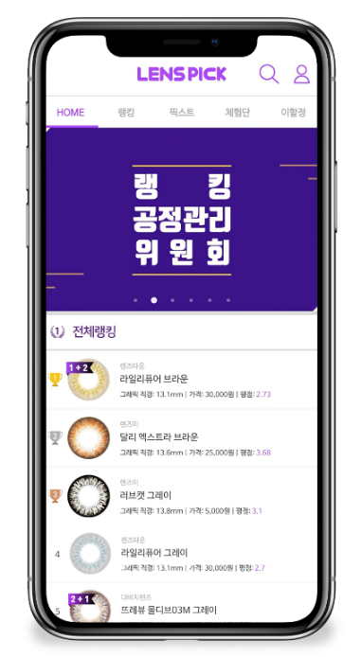
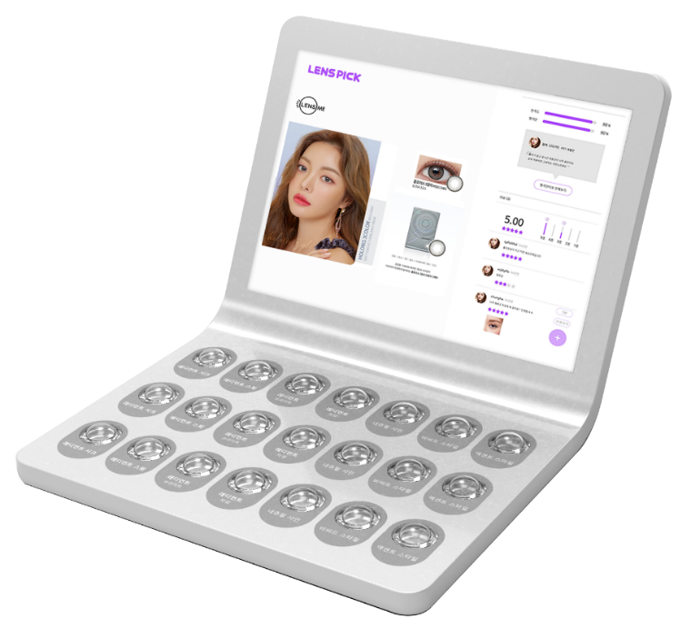
렌즈픽_해결책
03
렌즈 후기 플랫폼 렌즈픽
렌즈픽 전용 스마트 디스플레이
구매자
판매자
구매자
판매자
1. 제공된 정보를 기반으로
맞춤형 상품 구매 가능
1. 앱을 통한 효율적 응대 가능
1. 다양한 컬러렌즈를 가상으로
피팅하여 만족도 향상
1. 인건비 절감 효과
고객응대 및 직접 대면시간 절감
2 . 고객 수요 및 정보 수집 가능
2 . 데이터기반의 구매 결정 가능
2 . 컬러렌즈의 낮은 마진율 해결
온라인의 데이터를 오프라인에서 활용
오프라인 구매자를 렌즈픽으로 유입

Slide 5
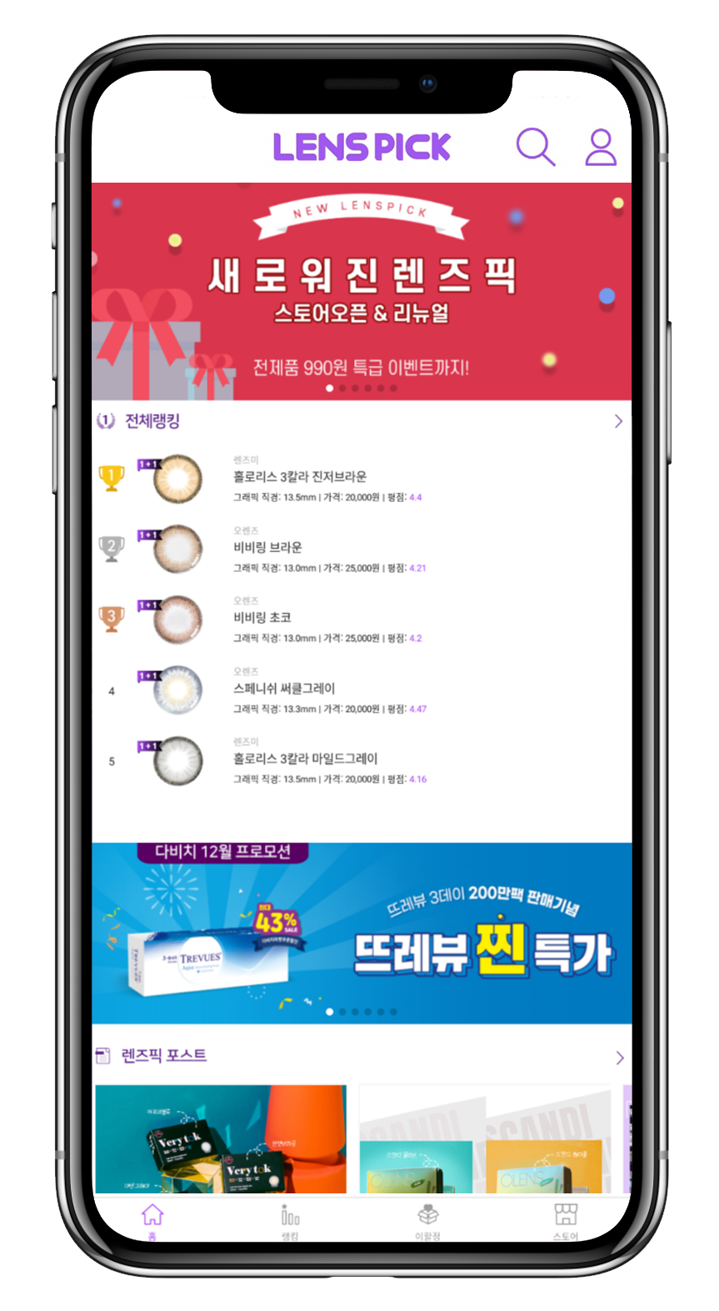
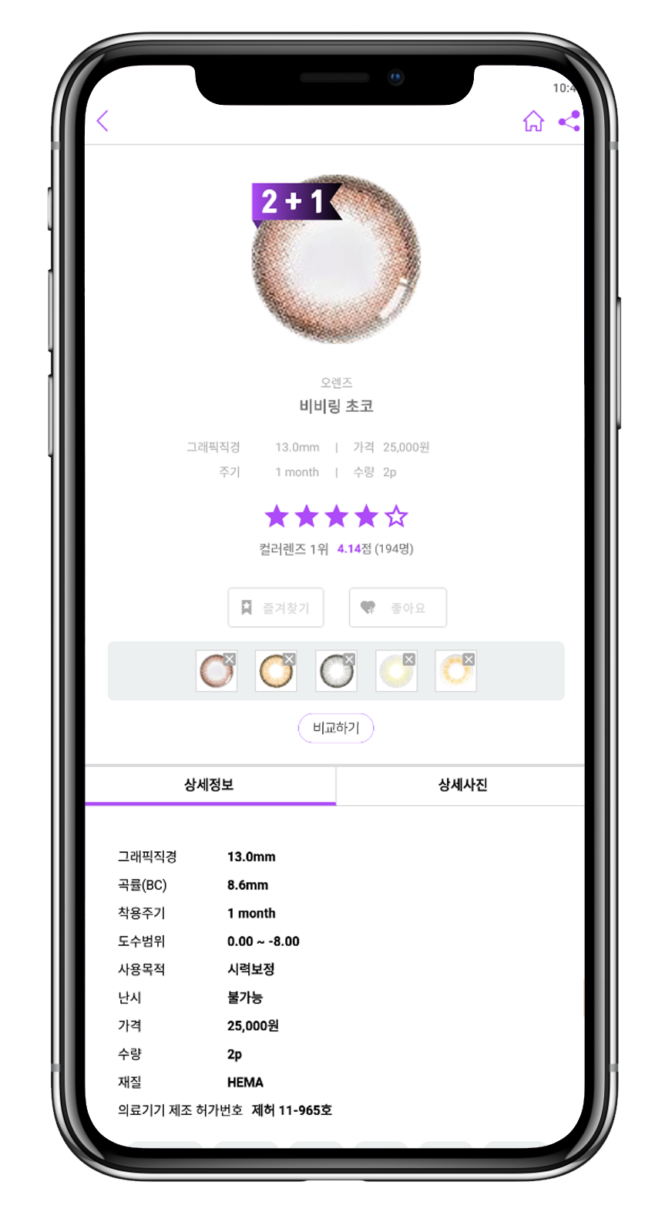
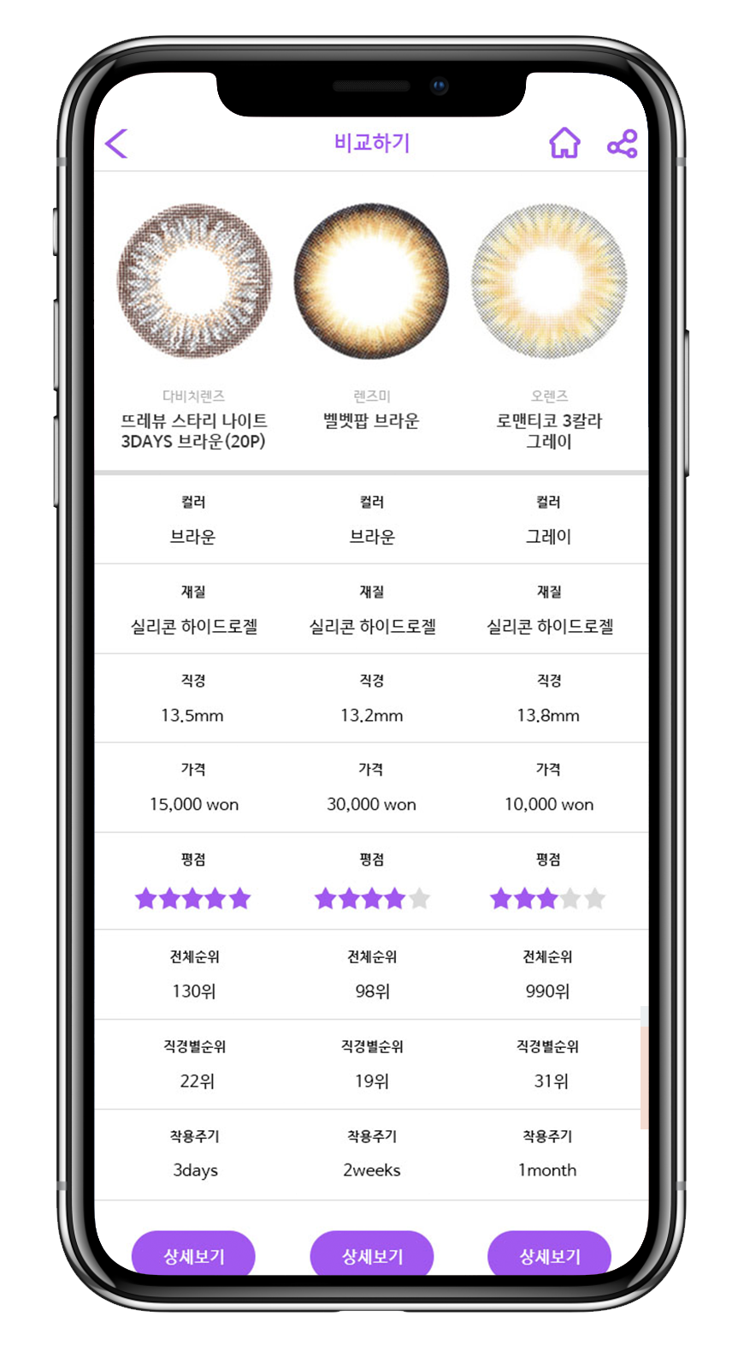
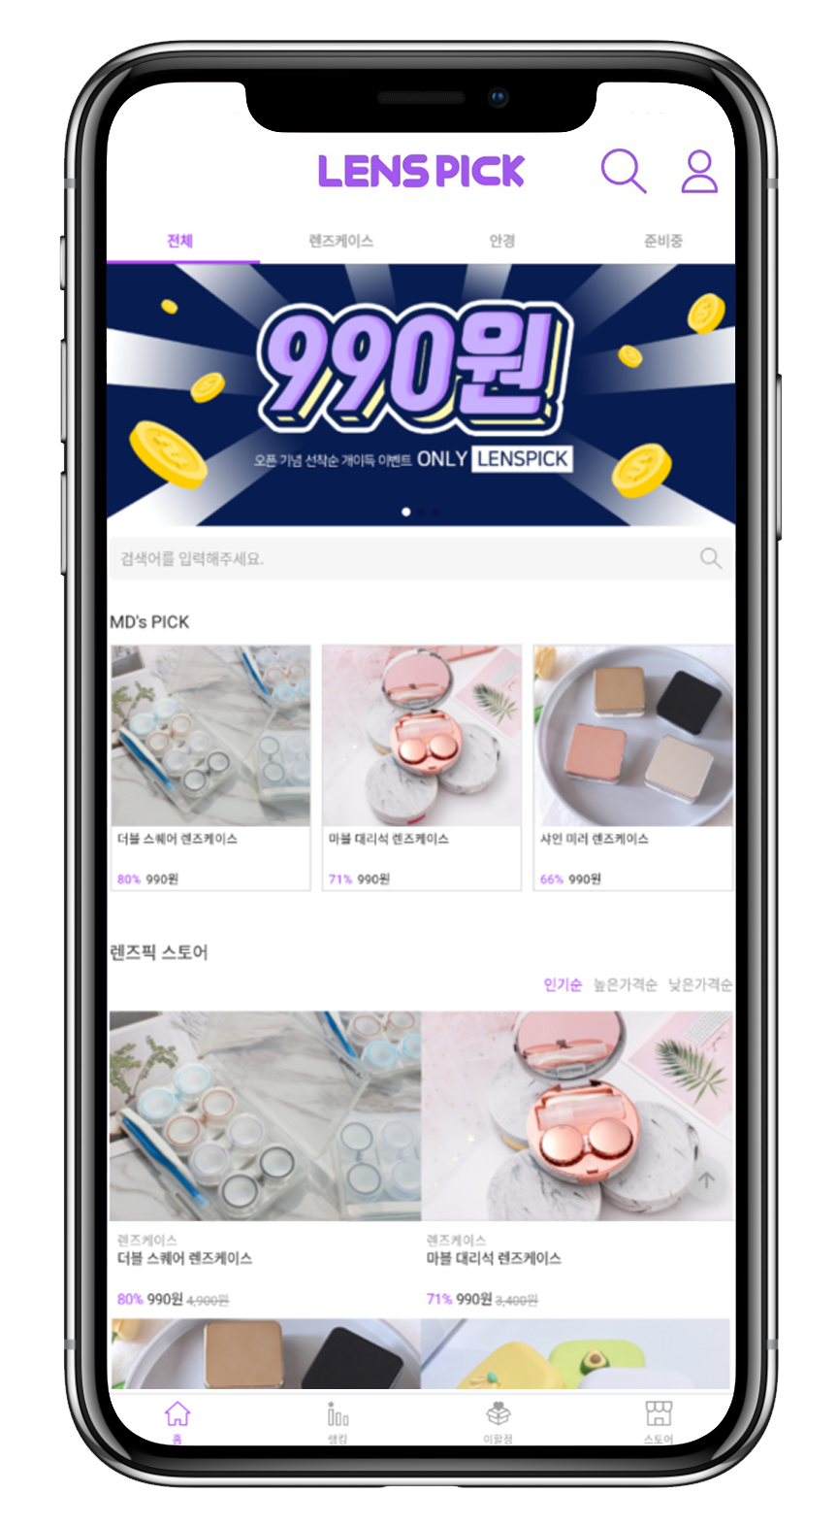
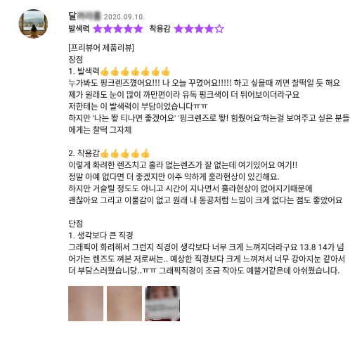
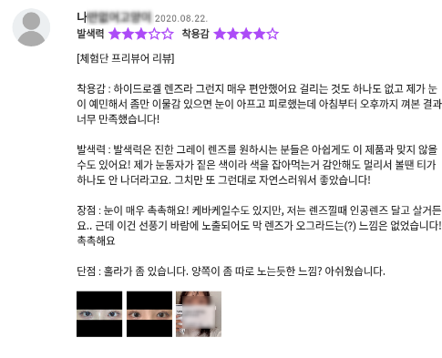
컬러렌즈 후기 플랫폼 렌즈픽
04
상세정보
비교하기
렌즈 후기
스토어
국내 구독서비스를 위한 유저 확보

Slide 6
컬러렌즈 후기 플랫폼 렌즈픽
05
출시 6개월 회원 수
36,000명 확보
렌즈 리뷰
7,500개 이상 확보
회원수
리뷰수
40,000
8000
35,000
7000
30,000
6000
25,000
5000
20,000
4000
15,000
3000
10,000
2000
5,000
1000
0
0
5월
6월
7월
8월
9월
10월
11월
5월
6월
7월
8월
9월
10월
11월
Notes:
디바이스 화면 이미지+

Slide 7

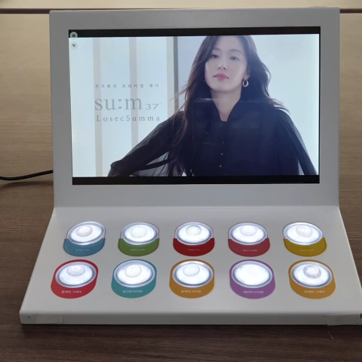
비즈닉스_스마트 디바이스
06
01
실물 렌즈 버튼화
직관적인 UI 구현
02
렌즈 변경 가능
진열제품 변경 시 대응가능
03
가상피팅
구매한 렌즈의 실패율 감소
및 만족도 향상
04
실제 구매 후기
앱 ‘렌즈픽’과의 연동
Notes:
디바이스 화면 이미지+

Slide 8



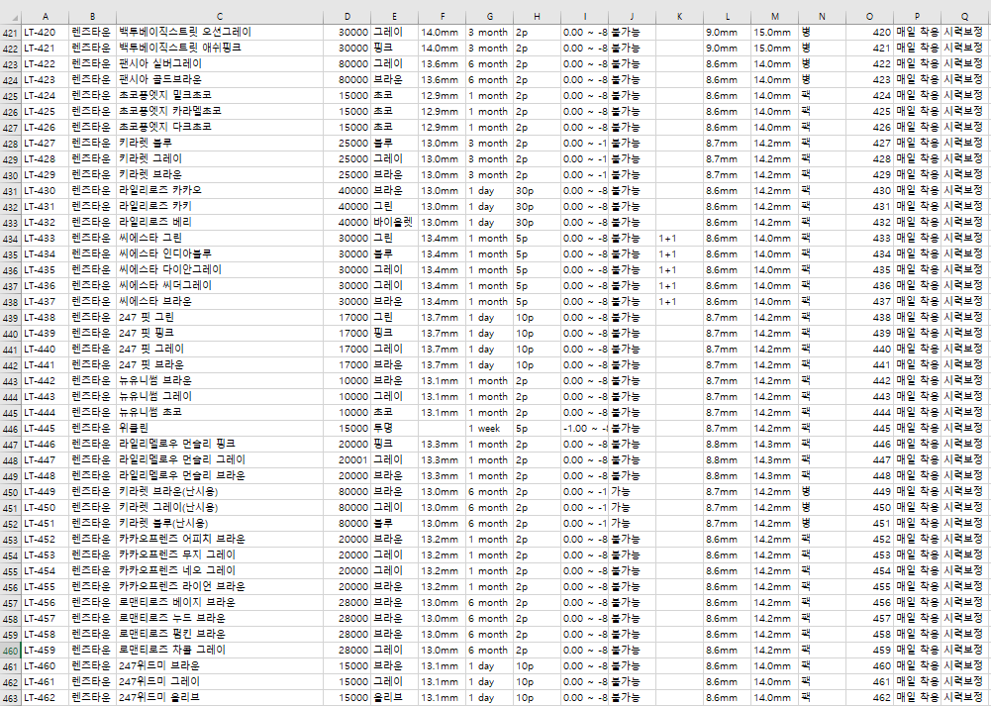
비즈닉스_데이터
07
오프라인 수집 데이터
온라인 수집 데이터
오프라인 선호도 데이터
고객 후기 데이터
지역별 선호도 데이터
텍스트 기반의 고객후기
브랜드별 선호도 데이터
착용 사진 기반의 고객후기
고객 구매 여정 데이터
착용시 발색정도의 평점
착용감 기반의 평점데이터
자체 수집 렌즈 속성 DB 데이터
유저 프로파일
2,300여개의 콘택트렌즈의
성별 : 남자 | 여자
피부색에 따른 발색
로우 데이터 콘택트렌즈
나이 : 10대 | 20대 | 30대
헤어 컬러에 따른 발색
제조기기 식약청 허가 정보
사는 지역
건조함에 따른 착용감
운영체제
렌즈 후면 엣지 디자인
식약청 허가 정보 매칭 데이터
Notes:
디바이스 화면 이미지+

Slide 9

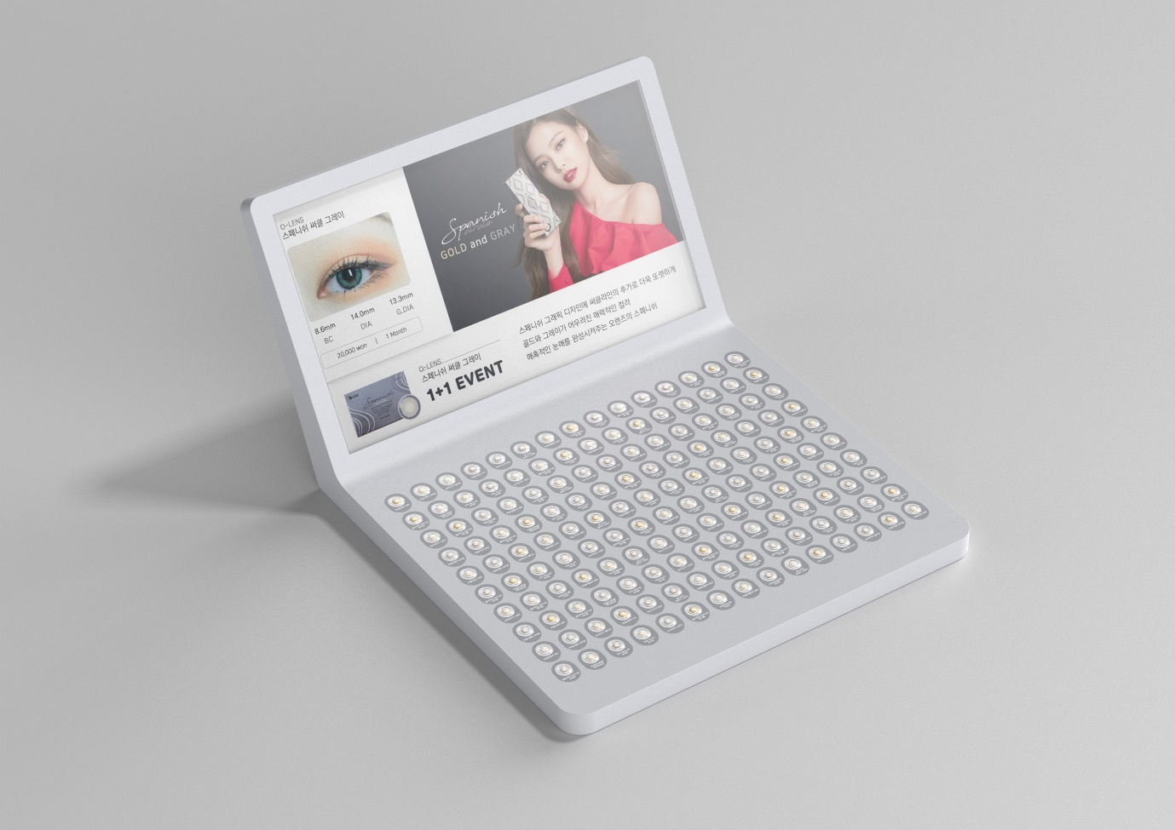
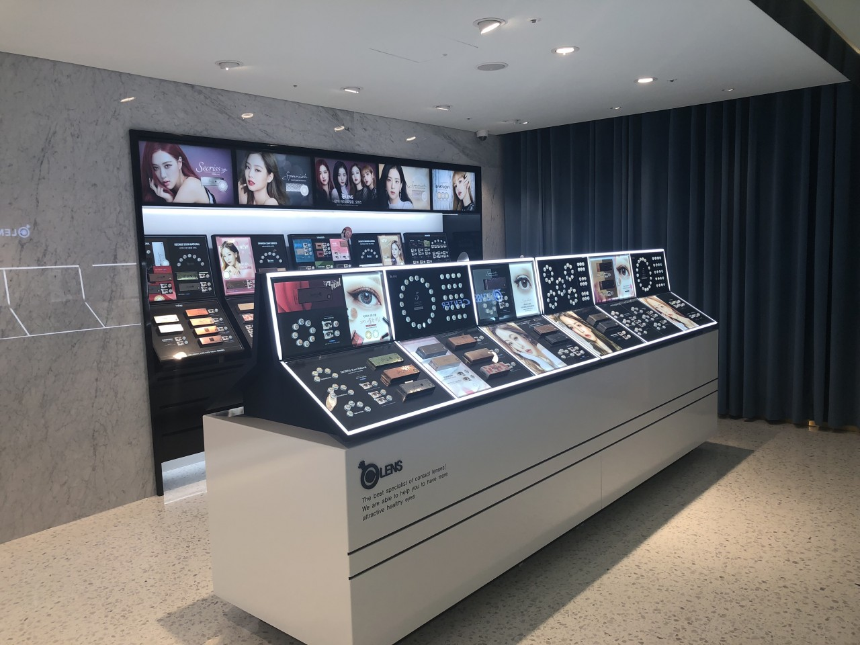
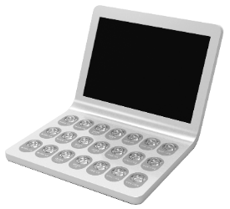
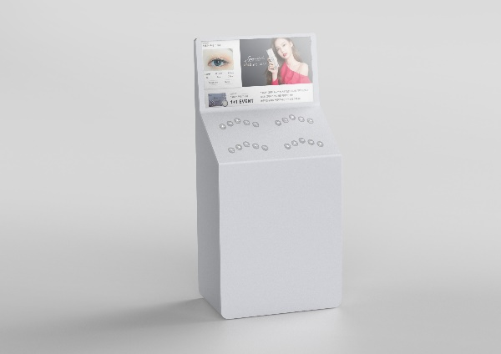
비즈닉스_수익 모델
08
Step1.
디바이스 판매
오프라인 수집 데이터
초기 매출확보
소형
59만원
중형
250만원
대형
300만원
협의 진행 중
국 내
일 본
10개~ 20개 렌즈 수납
10인치 모니터
100개~ 150개 렌즈 수납
34인치 모니터
인테리어 효과를 가진 쇼룸형 제품
여러대를 결합해서 사용 가능
다비치 (중형제품 100대 계약중)
렌즈라라
인터로조
Notes:
디바이스 화면 이미지+

Slide 10

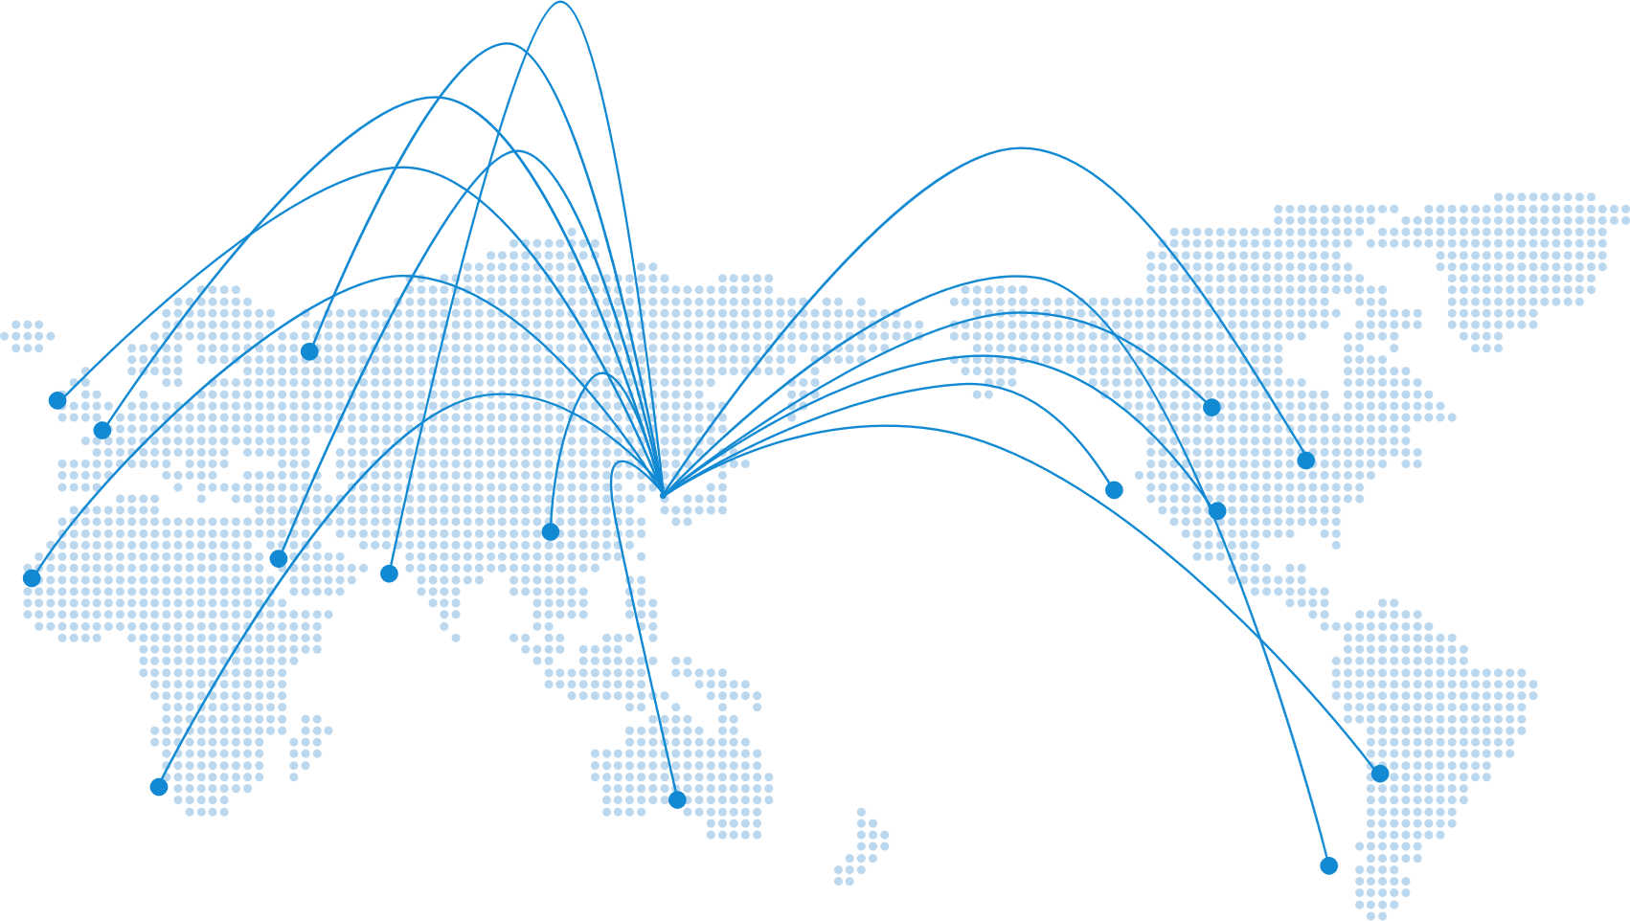
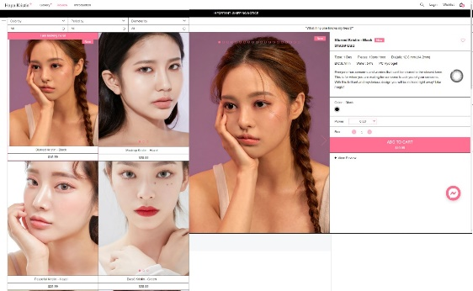





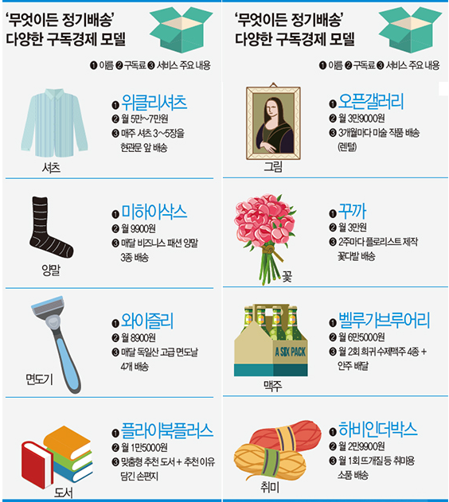







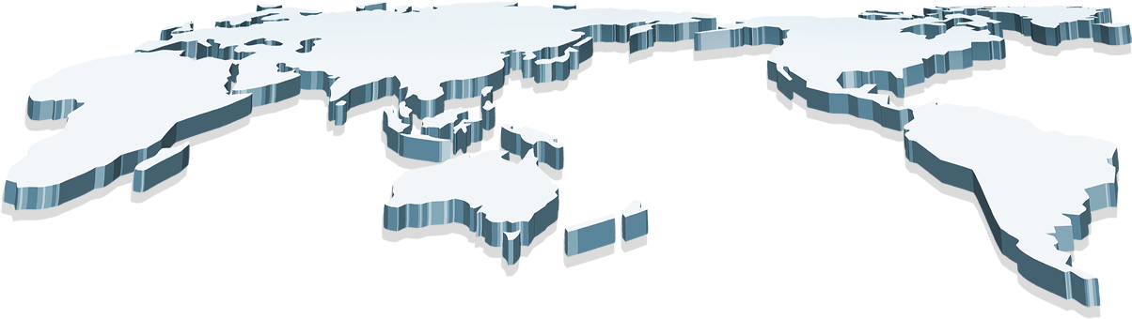




비즈닉스_수익모델
09
Step2.
해외 B2C 판매
Step3.
렌즈 구독 서비스
렌즈 해외 판매 개인적 검증
렌즈 전문점을 운영하면서 해외로 판매
온라인 데이터
오프라인 데이터 수집
렌즈 판매 데이터 수집
위탁 판매 제품 확보
데이터 기반의 렌즈 구독 서비스
40여종 제품 업무협약 완료!
렌즈 판매 데이터 확보
콘택트렌즈 시장은 매일 새제품으로
사용하는 시장이기 때문에
성장 가능성이 큼
국가별
판매량/판매가격/선호 렌즈 디자인/착용감/선호 제품
Notes:
디바이스 화면 이미지+

Slide 11
비즈닉스_Plan
10
2022
2021
스마트디스플레이
뷰티시장 진입
2020
해외 진출 1차 중국, 일본, 홍콩
스마트디스플레이 중형 판매
렌즈 구독 서비스 진행
스마트디스플레이 대형 판매
스마트디스플레이 소형 판매
라이브 커머스 도입
앱 “렌즈픽” 출시
콘택트렌즈 해외 B2C판매
쇼핑탭
커뮤니티 기능
스마트스토어
Notes:
원_안에 스케쥴

Slide 12

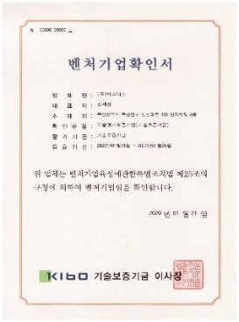
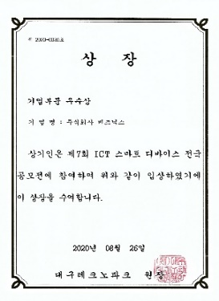
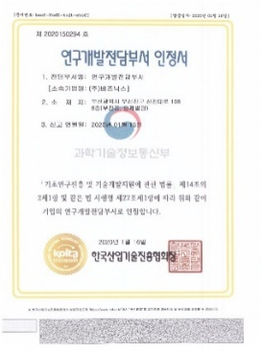




비즈닉스_기술 및 특허 & 성장
11
11건의특허 등록
특허 1건 등록 ,기술 특허출원 8건, 디자인 등록 1건, 상표출원 1건, PCT출원 1건
출원의 종류 | 발명의 명칭 | 출원번호 (출원일자)/출원국 | 발명자
등록 | 콘택트 렌즈 진열장치 및 이를 이용한 콘텍트 렌즈 전시방법 | 10-2018-0099273 (2018.08.24)/한국 | 비즈닉스
특허 | 사용자 평가 데이터를 포함하는 어플 데이터 연동 디스플레이 시키는 콘택트 렌즈 전시방법 | 10-2018-0162240 (2018.12.14)/한국 | 비즈닉스
특허 | 물리적 위치 변동을 이루는 스위치로 가동되는 콘택트 렌즈 진열장치 및 사용자가 평가 데이터를 포함하는 어플 데이터 연동 디스플레이 시키는 콘택트 렌즈 전시방법 | 10-2018-0162241 (2018.12.14)/한국 | 비즈닉스
상표 | 앱 ‘렌즈픽(Lens-Pick)’ | 40-2019-0074999 (2019.05.15)/한국 | 비즈닉스
디자인 | 콘택트 렌즈 진열대 | 30-2019-0022775 (2019.05.15)/한국 | 비즈닉스
PCT 국제특허 | 콘택트 렌즈 진열장치 및 이를 이용한 콘택트 렌즈 전시방법 | PCT19-201 (2019.08.22)/한국 | 비즈닉스
특허 | 콘택트 렌즈 케이스 | 10-2019-0153668 (2019.11.26)/한국 | 장세진
특허 | 콘택트렌즈 버츄얼 피팅 시스템 및 이를 이용한 콘택트렌즈 버츄얼 피팅 방법 | 10-2020-0095427 (2020.07.30)/한국 | 장세진
특허 | 콘택트렌즈 전시 스탠드, 콘택트렌즈 버츄얼 피팅 시스템 및 이를 이용한 콘택트렌즈 버츄얼 피팅방법 | 10-2020-0095428 (2020.07.30)/한국 | 장세진
특허 | 렌즈큐브, 콘택트렌즈 버츄얼 피팅 시스템 및 이를 이용한 콘택트렌즈 버츄얼 피팅방법 | 10-2020-0095429 (2020.07.30)/한국 | 장세진
특허 | 콘택트렌즈의 판매관리 방법 및 시스템 | 10-2020-0109068 (2020.08.28)/한국 | 장세진
2020 . 10
시드 투자 유치
윤민 창의 투자 재단
2020 . 09
ICT 스마트 디바이스 공모전 영남권 우승
2020 . 05
IP 나래 지원사업 선정
2020 부산지역 it 융합기반 부품 및 제품 개발 종합기술 지원사업
2020년도 선도기업 육성지원사업
2020년도 지역혁신형 소공인 일자리 창출지원사업
2020 . 03
창업성공패키지 선정
2020 . 01
연구개발전담부서 설립
벤처기업 인증
2019 . 12
ICT 디바이스 랩 제품화 지원 사업 선정
부산시 파란일자리 사업 선정
2019 . 11
부산 테크노파크 청년창업 맞춤형 역량강화 지원사업 선정
2019 . 10
특허청 디딤돌 사업 선정
캠퍼스 창업벤처 k-서포터즈 plus 선정
현재 사업단계의 고도화를 위한 준비
2019 . 08
ISO 9001 . ISO14001 인증
2019 . 07
기보 벤처캠프 5기 선정
법인 설립
2019 . 05
데이터 바우처 지원 사업 선정
식약청 렌즈 허가정보 매칭 및 렌즈 추천 알고리즘 개발
시장의 변화의 선제 대응
2019 . 03
부산 경제진흥원 기술창업 10기 선정
2018
부산 창조경제혁신센터 최우수상 및 금상 수상
아이디어 마루 인큐베이팅 아이디어 선정(우수 아이디어)
Notes:
가운데 맞추기

Slide 13
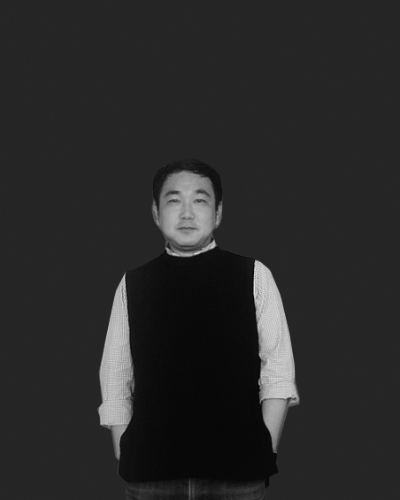
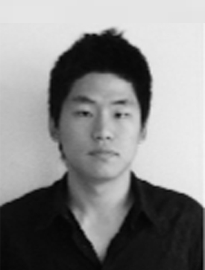
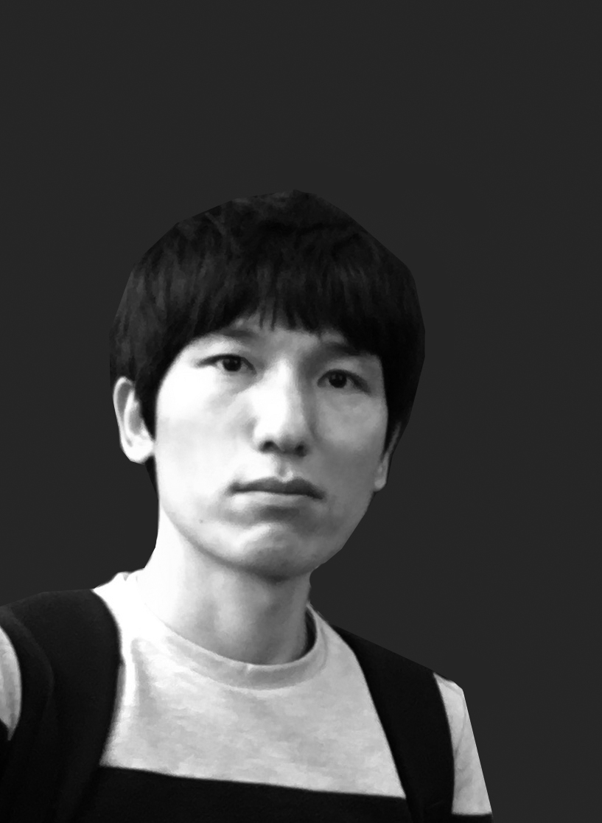
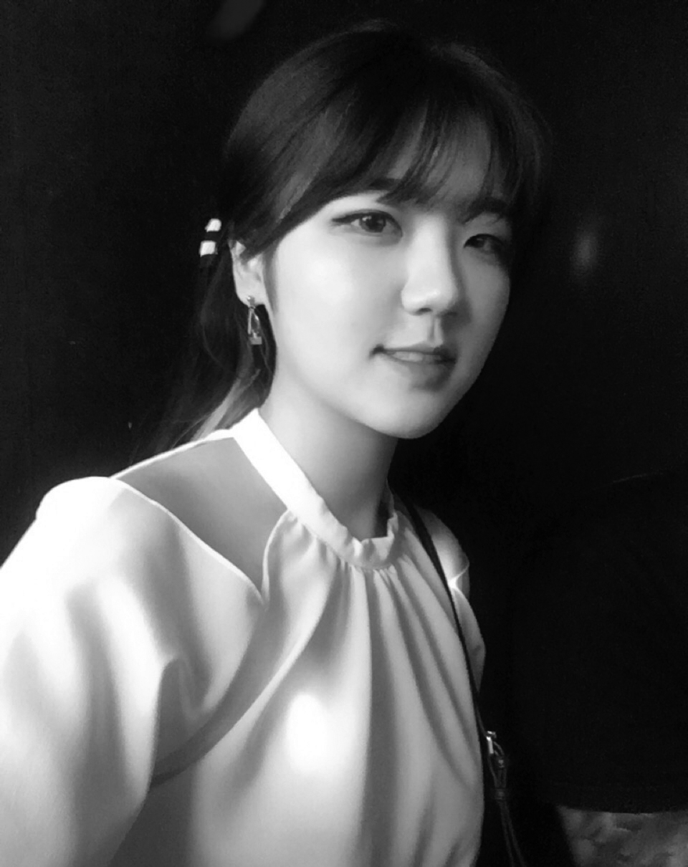

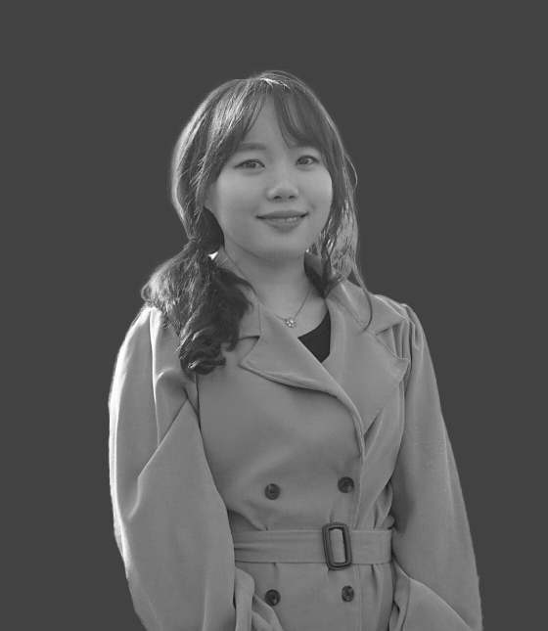
비즈닉스_팀원
12
대표
이사
과장
장 세 진
안 동 현
신 후 진
영업 및 업무 총괄
프로그래머
앱 제작, 펌웨어 개발
안경사 14년차
서울대학교 공학
박사 수료
PCB 및 앱 제작
콘택트 렌즈 업계의
풍부한 네트워크
펌웨어 개발 15년차
웹, 앱 개발
대리
대리
대리
정 세 린
서 민 서
서 미 경
기획&웹디자이너
MD&웹디자이너
마케터&영업
웹디자이너
웹디자이너
컨텐츠 제작
컨텐츠 제작
영업 및 마케팅
앱기획
상품 소싱 및
상세페이지 제작

Slide 14
Thank you
온,오프라인 통합 플랫폼을 통한 데이터 기반의
콘택트렌즈 구독서비스를 제공하는 “비즈닉스” 입니다.
대표
장세진
E.
theglasses1@biznix.co.kr
M.
010.9315.0183

Slide 15
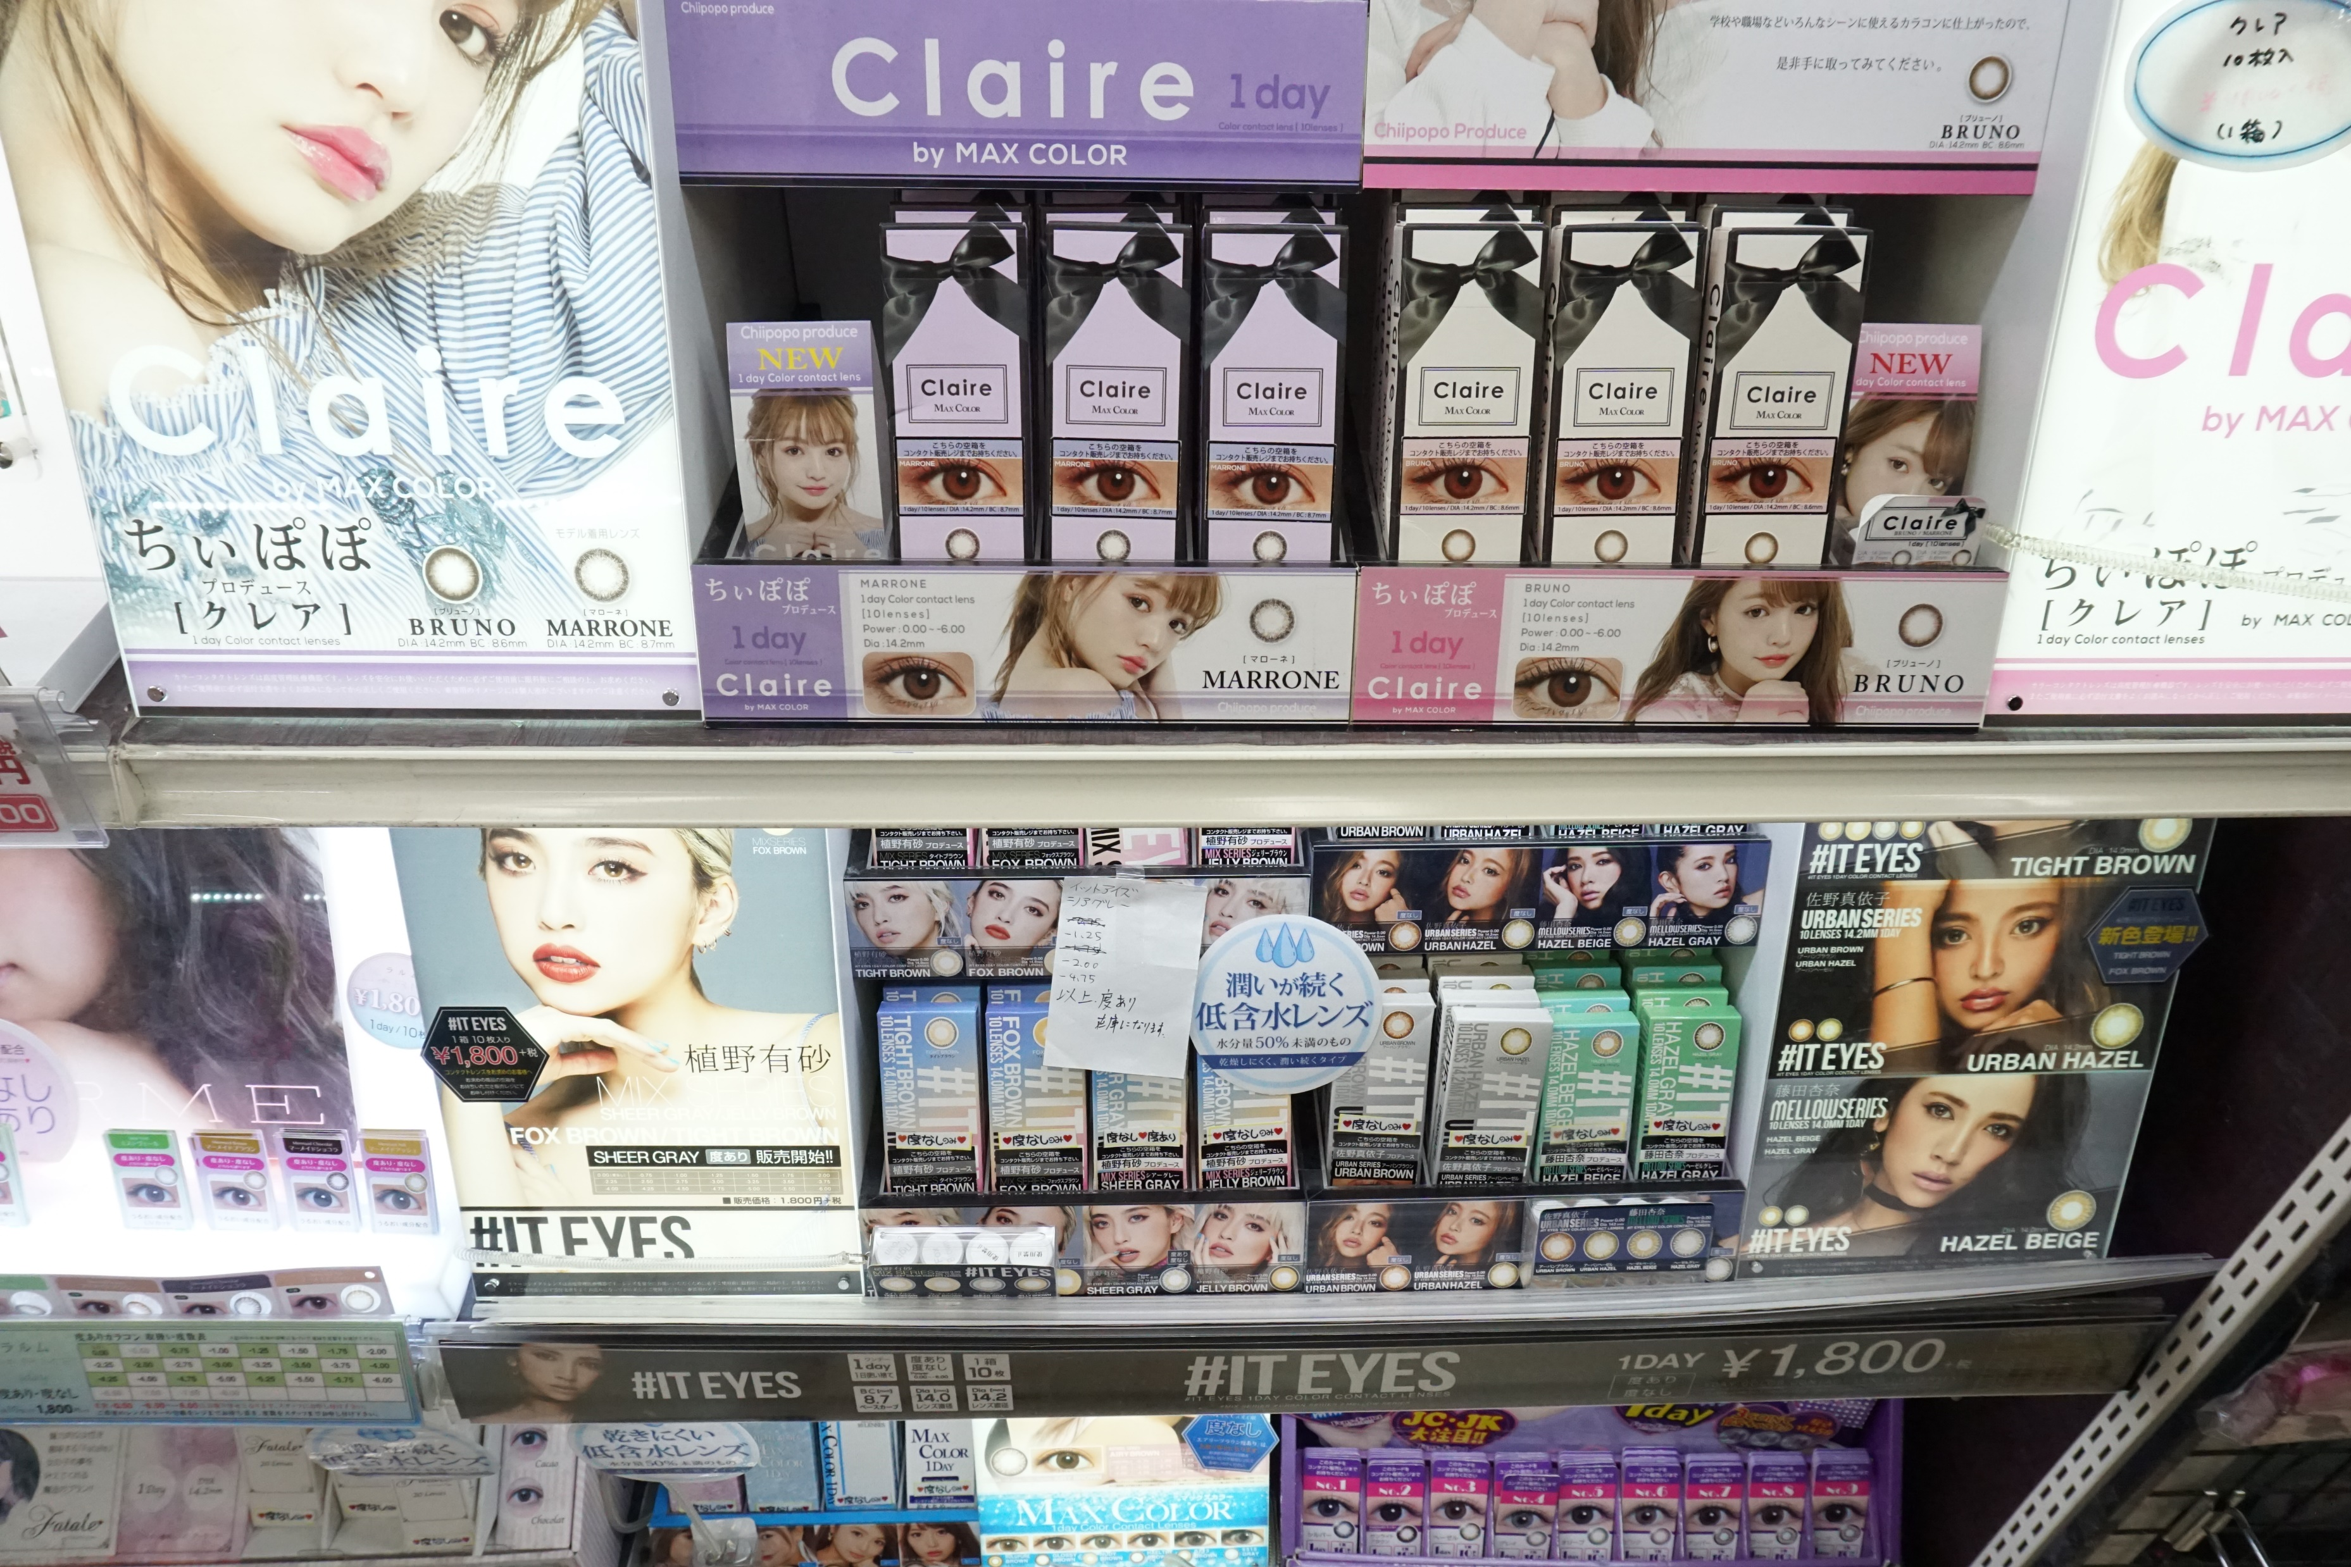
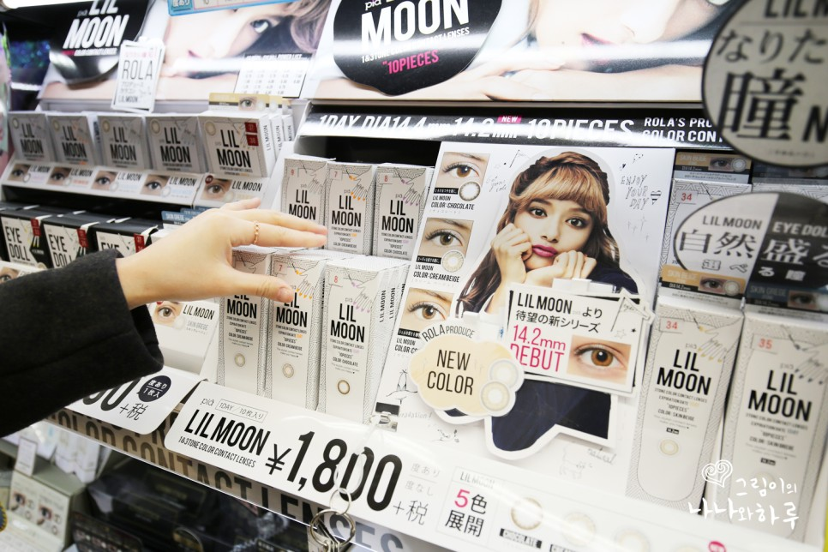
렌즈터치픽 수출가능성
일본 돈키호테 렌즈진열

Slide 16
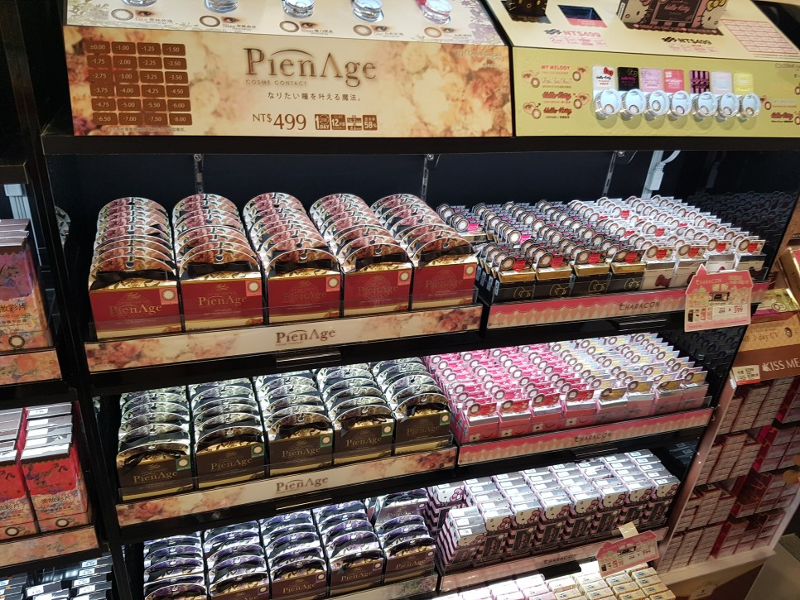
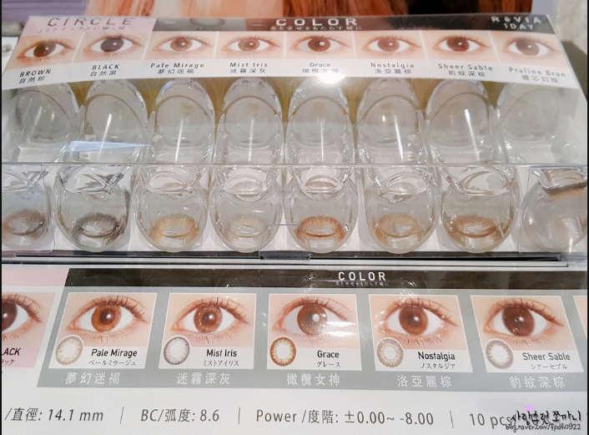
터치픽 수출가능성
대만 왓슨스 렌즈진열

Slide 17
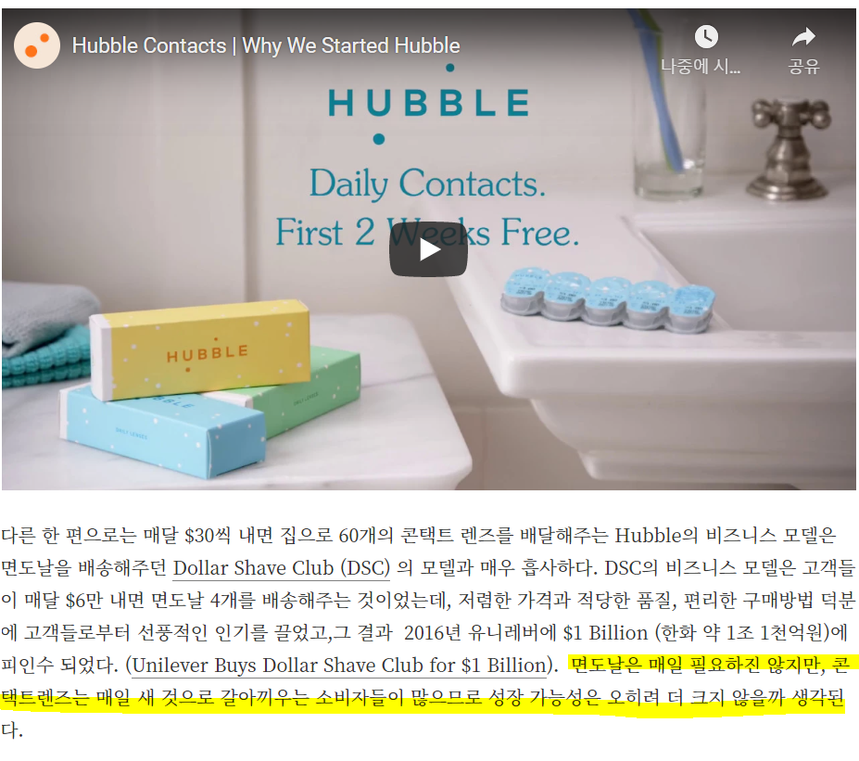
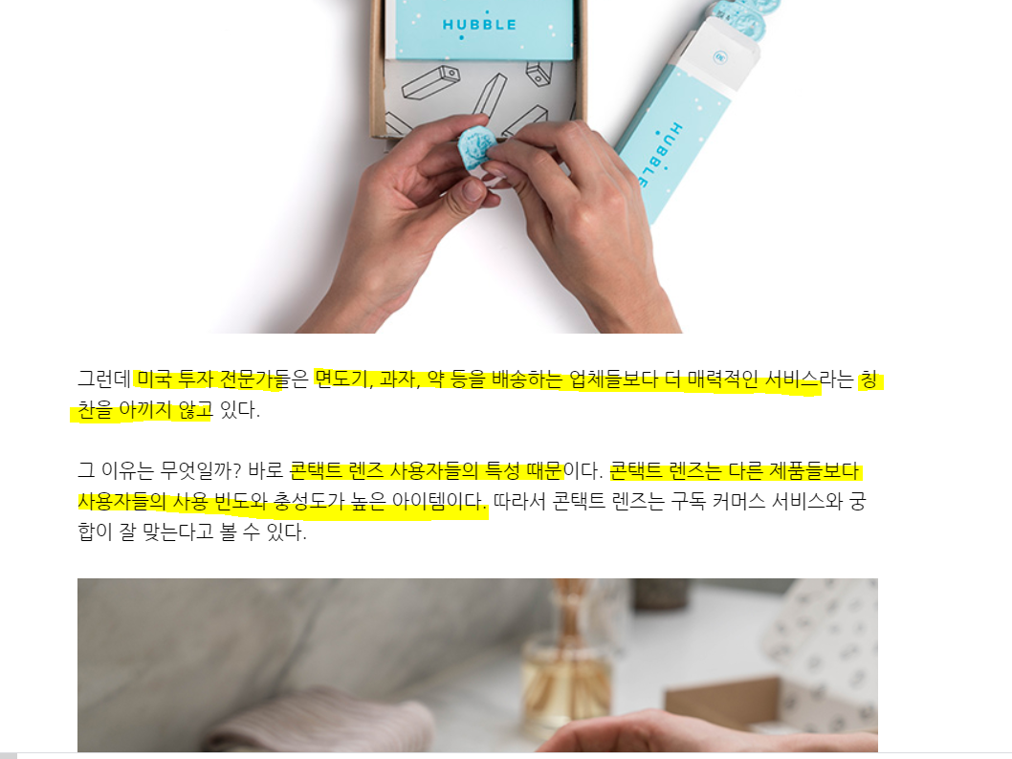

Slide 18
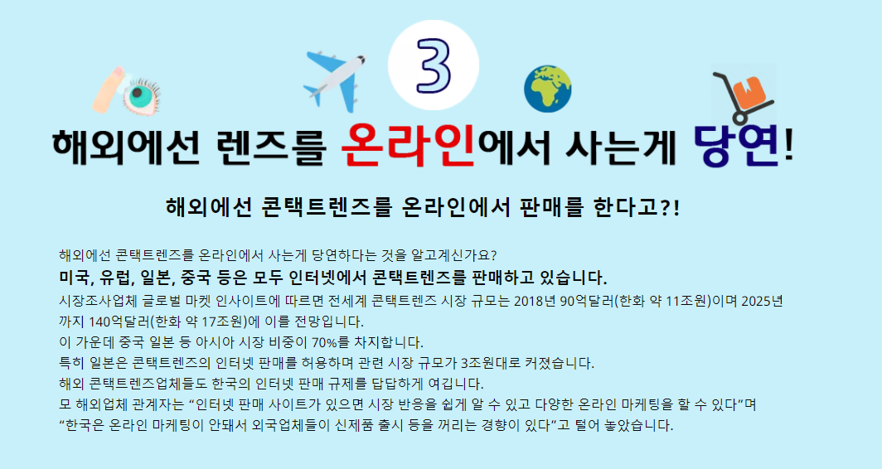
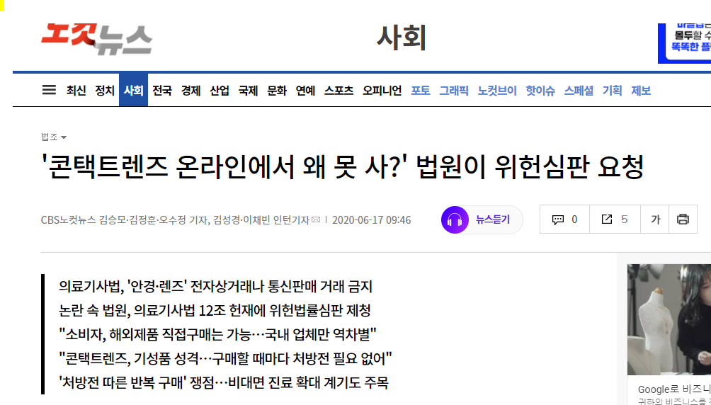

Slide 19
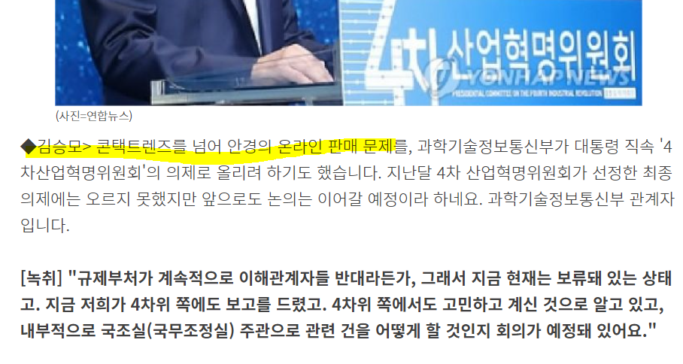

Slide 20
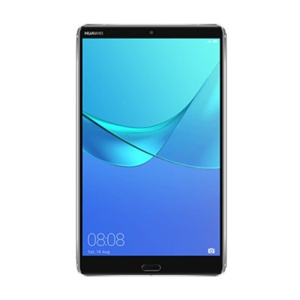
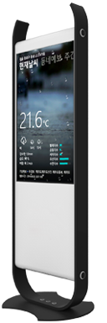
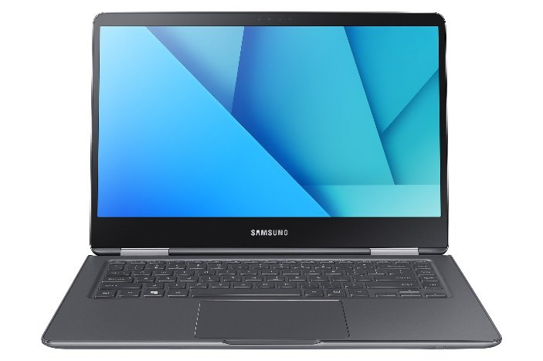
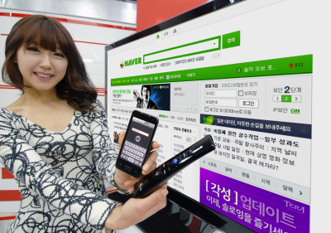
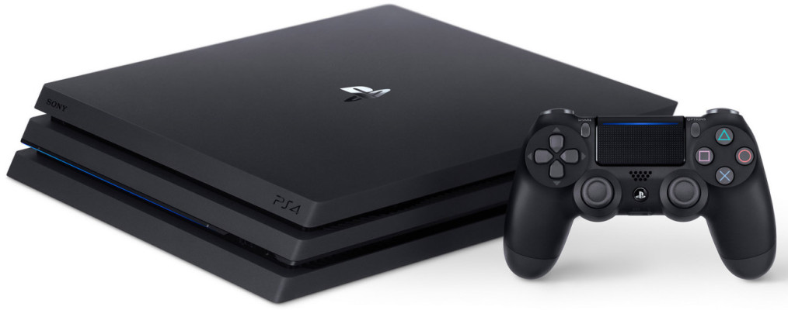
전용 디스플레이의 필요성
태블릿
키오스크
노트북
TV (검색기능)
콘솔 게임기
Notes:
1.인스타에 학생들이 렌즈 착용사진 2~3
2. BTS/블랙핑크/트와이스 광고

Slide 21
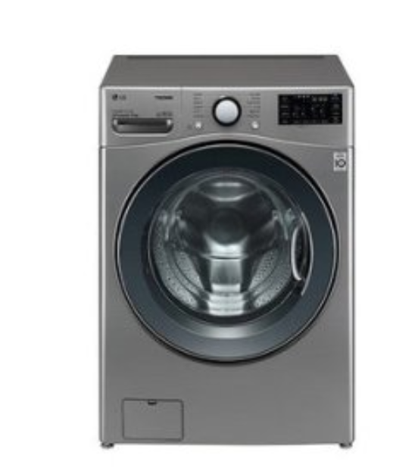
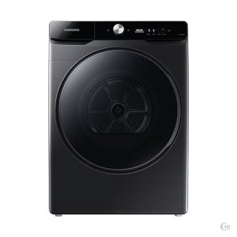


전용 디스플레이의 필요성
세탁기
단순 정보제공을 위한
키오스크
건조기
세탁기
고관여 제품을 위한
전용 디바이스
태블릿
펜
스마트폰
Notes:
1.인스타에 학생들이 렌즈 착용사진 2~3
2. BTS/블랙핑크/트와이스 광고

Slide 22









지속 성장하는 국내 렌즈 시장
비즈닉스 타겟층
인스타그램
여중생
여고생
BTS - 메타포에스씨
BTS - PLAYUP
블랙핑크-오렌즈
트와이스-아큐브
Notes:
1.인스타에 학생들이 렌즈 착용사진 2~3
2. BTS/블랙핑크/트와이스 광고

Slide 23





콘택트 렌즈 해외시장
폴란드
중국
UAE
남아공

Slide 24






콘택트렌즈 유사 앱 현황
개별 브랜드의 렌즈 정보 제공과
마일리지 서비스에 중점
렌즈미
렌즈타운
오렌즈
다비치 마켓
엔365
아큐브

Slide 25



뷰티 브랜드_토니모리 컬러렌즈

